Slide 1
Manajemen dan Bisnis
Organisasi Bisnis

Slide 2
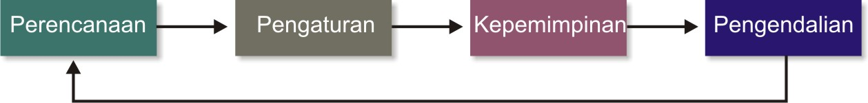
PROSES MANAJEMEN

Slide 3
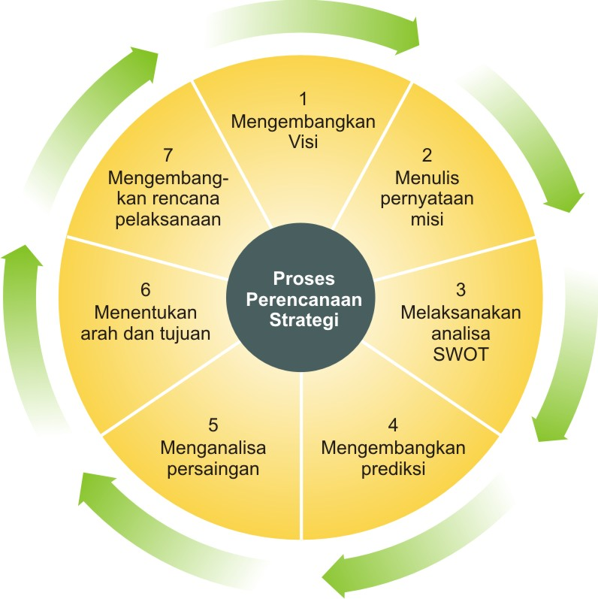
PLANNING
Perencanaan adalah proses manajemen untuk menetapkan sasaran dan tujuan organisasi dan menentukan cara terbaik untuk mencapainya
Tujuh Langkah Proses Perencanaan Strategis

Slide 4
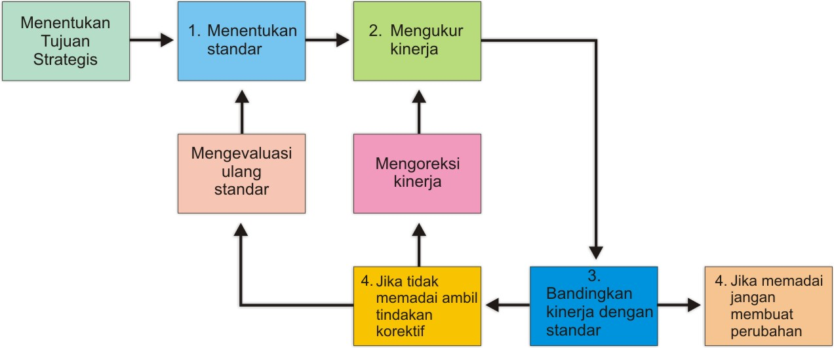
CONTROLLING

Slide 5
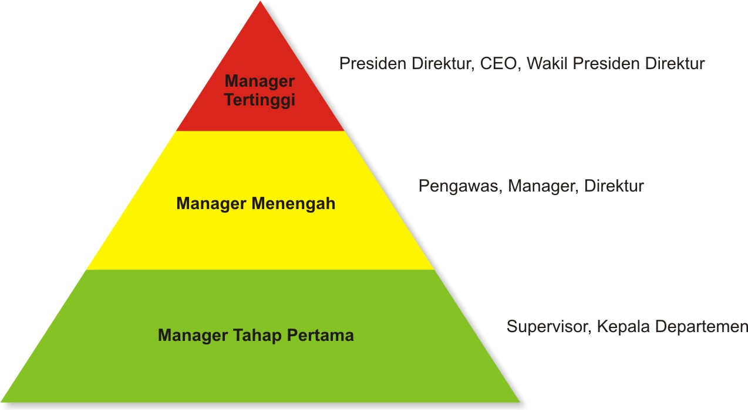
TINGKATAN MANAJEMEN

Slide 6
TIPE-TIPE MANAJER
Manajer Operasi
Manajer Keuangan
Manajer Pemasaran
Manajer Sumber Daya Manusia
Manajer Informasi

Slide 7
KETERAMPILAN MANAJEMEN
2/20/2017
7
Decision-making Skills
Conceptual Skills
Technical Skills
Time Management Skills
Human Relations Skills
Information Technology Skills

Slide 8
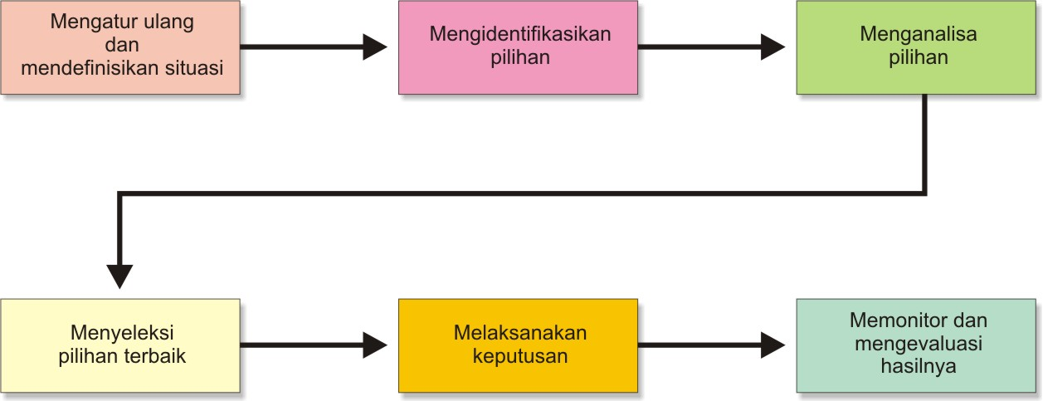
Decision-making Process

Slide 9
BUDAYA PERUSAHAAN
Budaya perusahaan (corporate culture) adalah identitas unik yang ada pada suatu perusahaan, seperti pengalaman, kisah, kepercayaan, dan norma-norma bersama yang memberikan ciri pada suatu organisasi

Slide 10
BUDAYA DISIPLIN
Budaya disiplin sangat penting untuk meraih keunggulan bersaing
Perusahaan-perusahaan yang bagus dapat dibedakan kedalam dua kategori, yaitu Good Company (perusahaan bagus) dan Great Company (perusahaan hebat)
Tidak semua perusahaan bagus (good) mampu menjadi hebat (great)
Untuk menjadi great company tidak sekedar dibutuhkan budaya korporat atau disiplin tetapi juga budaya disiplin.
2/20/2017
10

Slide 11
TIGA PILAR BUDAYA DISIPLIN
1. Discipline People
Membangun disiplin setiap orang yang
ada di perusahaan
2. Discipline Action
Disiplin dalam bekerja, mengikuti kaidah
dan peraturan yang berlaku
3. Discipline Thought
Menjadikan disiplin sebagai budaya perusahaan

Slide 12
Discipline People
Rekrut yang Terbaik
Berikan Pengertian yang Terbaik
Jalankan Ritual yang Benar
Tempatkan pada Kursi yang Tepat
Keluarkan yang Dibawah Standar
Pentingnya Leadership

Slide 13
KREATIVITAS DALAM BISNIS
Suatu bisnis akan tumbuh dan semakin berkembang apabila pengelolanya kreatif dalam menemukan, mengembangkan, atau menghasilkan suatu terobosan bisnis yang baru
Kreativitas adalah sifat yang melekat pada diri seseorang yang mampu berimajinasi dan memiliki inisiatif dalam menghasilkan sesuatu produk atau jasa yang baru

Slide 14
PEMECAHAN MASALAH KREATIF
Mengumpulkan fakta
Menemukan masalah
Menemukan gagasan
Menentukan jawaban
Implementasi jawaban

Slide 15
CIRI-CIRI ORANG KREATIF
1. Imajinatif (mampu membayangkan/memimpikan hal-hal baru)
2. Inisiatif (punya prakarsa)
3. Minat yang luas (rasa ingin tahunya tinggi)
4. Berpikir mandiri
5. Petualang
6. Rajin
7. Energik
8. Percaya diri
9. Siap menghadapi resiko (tidak takut gagal atau dikritik)
10. Yakin dan punya pendirian (siap mempertahankannya)
2/20/2017
15

Slide 16
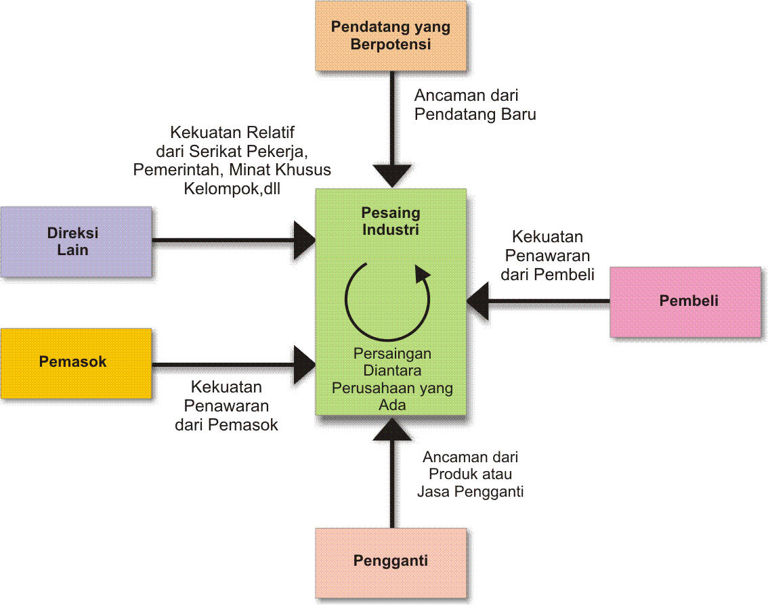
KOMPETISI BISNIS

Slide 17
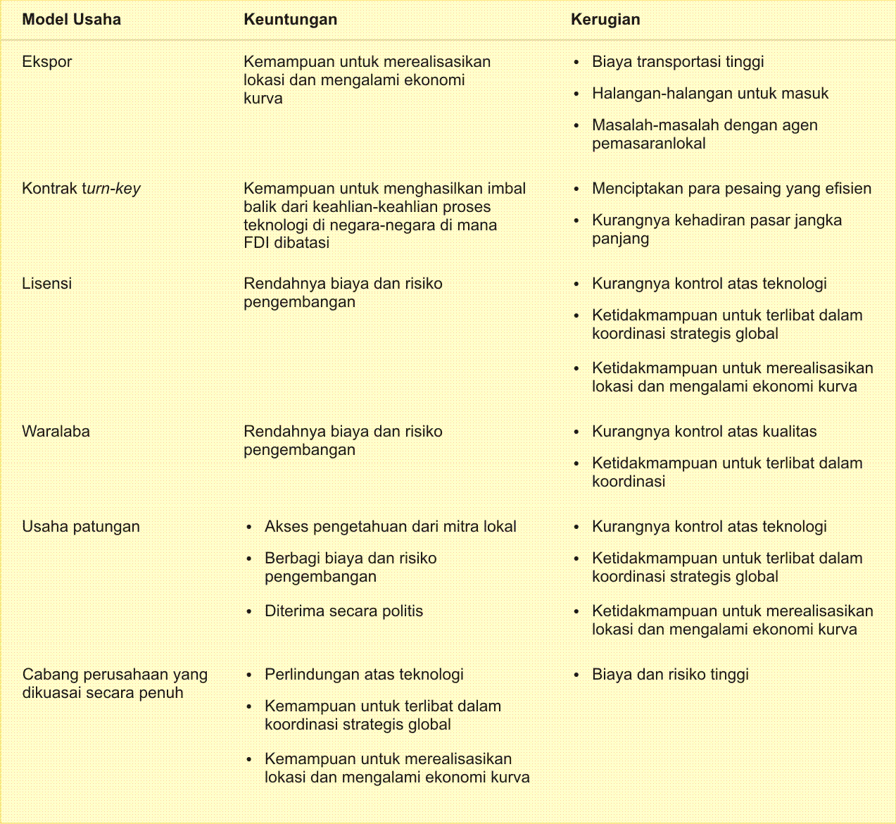
BERBAGAI PILIHAN BISNIS

Slide 18
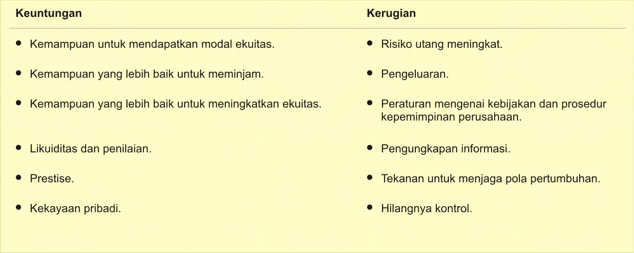
KEUNTUNGAN & KERUGIAN SAHAM PUBLIK

Slide 19
PENGARUH DOLLAR (US$)
Bagaimana mata uang bisa menolong | Pembeli U.S. membayar sedikit untuk barang dan jasa impor | U.S. memproduksi dengan harga yang lebih bersaing di pasar luar negeri
 | Impor berharga rendah membantu menjaga inflasi di cek | U.S. menetapkan tekanan harga yang sedikit lebih rendah dari impor di pasar U.S
 | Berkunjung ke negara lain lebih murah | Turis-tuis luar negeri terdorong untuk mengunjungi U.S
 | Investasi luar negeri murah | Investasi di U.S. menyediakan dan mengikat lebih atraktif investor-investor internasional
Bagaimana mata uang bisa merugikan | Ekspor U.S. lebih mahal untuk pembeli di negara-negara lain | Harga produk-produk impor lebih tinggi untuk konsumen dan perusahaan-perusahaan U.S.
 | Perusahaan-perusahaan U.S. harus bersaing dengan impor-impor harga rendah di pasar U.S | Harga-harga impor yang lebih tinggi menaikkan biaya hidup; menambah inflasi
 | Turis-turis luar negeri tidak tertarik berkunjung ke U.S | Perjalanan Internasionall lebih mahal untuk penduduk U.S
 | Investor-investor internasional mungkin sedikit yang menanam modal di pasar modal U.S. (saham-saham, surat obligasi, dll) | Pengembangan dan investasi di negara-negara lain lebih sulit untuk perusahaan-perusahaan dan investor-investor U.S

Slide 20
DISKUSI
Jelaskan tentang esensi pengelolaan bisnis bagi enterpreneur;
Uraikan kegunaan perumusan strategi bisnis;
Sebutkan jenis-jenis keterampilan manajemen dan keterampilan manakah yang menurut Anda paling penting bagi keberlangsungan bisnis;
Pilihlah satu bidang bisnis yang Anda pahami. Jelaskan apakah bisnis tersebut sustainable dan berikan analisisnya.
2/20/2017
20

Slide 21

Terima Kasih

